Slide 1


Korzystanie z usług sieciowych
Rozdział 13
Python dla wszystkich
www.py4e.pl
Notes:
Notka od Chucka Używając tych materiałów masz prawo usunąć logo UM i zastąpić je własnym ale zostaw proszę logo CC-BY na pierwszej stronie oraz strony z podziękowaniami dla współtwórców.

Slide 2
Dane w Internecie
Naturalnym kolejnym krokiem po zrozumieniu i stworzeniu dobrego wsparcia dla żądań i odpowiedzi HTTP jest wymiana danych między programami za pośrednictwem tego protokołu
Potrzeba standardu zapisu danych w ruchu sieciowym
Istnieją dwa powszechne formaty: XML i JSON

Slide 3


Wysyłanie danych przez “sieć”
Tablica
PHP
Obiekt
JavaScript
{
"imię" : "Chuck",
"telefon" : "303-4456"
}
Słownik
Pythona
HashMap
Javy
“Wire Protocol” – protokół komunikacyjny warstwy aplikacji

Slide 4

Wybór wspólnego “formatu”
<osoba>
<imię>
Chuck
</imię>
<telefon>
303 4456
</telefon>
</osoba>
Deserializacja
Słownik
Pythona
HashMap Javy
Serializacja
XML

Slide 5
Wybór wspólnego “formatu”
{
"imię" : "Chuck",
"telefon" : "303-4456"
}
Deserializacja
Słownik
Pythona
HashMap
Javy
Serializacja
JSON

Slide 6
XML
Znaczniki w danych do przesłania
https://pl.wikipedia.org/wiki/XML

Slide 7
“Elementy” XML (lub węzły)
<osoby>
<osoba>
<imię>Chuck</imię>
<telefon>303 4456</telefon>
</osoba>
<osoba>
<imię>Noah</imię>
<telefon>622 7421</telefon>
</osoba>
</osoby>
Prosty element
Złożony element

Slide 8
eXtensible Markup Language
Jego głównym celem jest pomaganie systemom informatycznym wymieniać ustrukturyzowane dane
Został zaprojektowany jako uproszczenie Standard Generalized Markup Language (SGML), tak aby był bardziej czytelny dla ludzi
https://pl.wikipedia.org/wiki/XML

Slide 9
Podstawy XML
Znacznik (tag) otwierający
Znacznik zamykający
Zawartość tekstowa
Atrybut
Znacznik samozamykający
<osoba>
<imię>Chuck</imię>
<telefon typ="międzynar">
+1 734 303 4456
</telefon>
<email ukryty="tak" />
</osoba>

Slide 10
Białe znaki
<osoba>
<imię>Chuck</imię>
<telefon typ="międzynar">
+1 734 303 4456
</telefon>
<email ukryty="tak" />
</osoba>
Koniec linii nie ma znaczenia. Białe znaki w elementach tekstowych są ignorowane. Wcięcia stosujemy tylko, aby poprawić czytelność.
<osoba>
<imię>Chuck</imię>
<telefon typ="międzynar">+1 734 303 4456</telefon>
<email ukryty="tak" />
</osoba>

Slide 11
Terminologia XML
Tagi oznaczają początek i koniec elementów
Atrybuty – pary klucz/wartość w znacznikach otwierających
Serializacja/ Deserializacja – konwersja danych z programu na wspólny format, który może być przechowywany albo przesyłany między systemami niezależnie od języków programowania
https://pl.wikipedia.org/wiki/Serializacja

Slide 12
XML jako drzewo
a
<a>
<b>X</b>
<c>
<d>Y</d>
<e>Z</e>
</c>
</a>
b
c
X
d
e
Elementy
Tekst
Y
Z

Slide 13
Tekst i atrybuty XML
a
<a>
<b w="5">X</b>
<c>
<d>Y</d>
<e>Z</e>
</c>
</a>
b
c
w
atryb.
węzeł
tekst
5
X
d
e
Elementy
Tekst
Y
Z

Slide 14
XML jako ścieżki
a
<a>
<b>X</b>
<c>
<d>Y</d>
<e>Z</e>
</c>
</a>
b
c
/a/b X
/a/c/d Y
/a/c/e Z
X
d
e
Y
Z
Elementy
Tekst

Slide 15
Schemat XML
Opis “umowy”, co jest akceptowalne w XML
https://en.wikipedia.org/wiki/XML_schema
https://en.wikibooks.org/wiki/XML_Schema

Slide 16
Schemat XML
Opis prawidłowego formatu dokumentów XML
Zapis w formie ograniczeń struktury i zawartości dokumentów
Często używany, by określić “umowę” między systemami – “Mój system akceptuje tylko XML zgodny z tym konkretnym schematem.”
Sprawdzanie zgodności dokumentu XML ze specyfikacją schematu nazywamy “walidacją”
https://en.wikipedia.org/wiki/XML_schema

Slide 17

Walidacja XML
Dokument XML
Walidator
Schemat XML

Slide 18
Walidacja XML
Dokument XML
<osoba>
<nazwisko>Severance</nazwisko>
<wiek>17</wiek>
<daturodzenia>2001-04-17</daturodzenia>
</osoba>
Walidator
Schemat XML
<xs:complexType name=”osoba”>
<xs:sequence>
<xs:element name="nazwisko" type="xs:string"/>
<xs:element name="wiek" type="xs:integer"/>
<xs:element name="dataurodzenia" type="xs:date"/>
</xs:sequence>
</xs:complexType>

Slide 19
Wiele języków w schemacie XML
Document Type Definition (DTD)
- http://en.wikipedia.org/wiki/Document_Type_Definition
Standard Generalized Markup Language (ISO 8879:1986 SGML)
- http://en.wikipedia.org/wiki/SGML
XML Schema from W3C - (XSD)
- http://en.wikipedia.org/wiki/XML_Schema_(W3C)
https://en.wikipedia.org/wiki/XML_schema

Slide 20
XSD XML Schema (W3C spec)
Skupimy się w wersji World Wide Web Consortium (W3C)
Często jest nazywany “Schematem W3C”, ponieważ “Schemat” brzmi ogólnie
Bardziej powszechna nazwa to XSD, ponieważ nazwy plików kończą się .xsd
https://www.w3.org/XML/Schema
https://en.wikipedia.org/wiki/XML_Schema_(W3C)

Slide 21
Struktura XSD
<osoba>
<nazwisko>Severance</nazwisko>
<wiek>17</wiek>
<daturodzenia>2001-04-17</daturodzenia>
</osoba>
xs:element
xs:sequence
xs:complexType
<xs:complexType name=”osoba”>
<xs:sequence>
<xs:element name="nazwisko" type="xs:string"/>
<xs:element name="wiek" type="xs:integer"/>
<xs:element name="dataurodzenia" type="xs:date"/>
</xs:sequence>
</xs:complexType>

Slide 22
Ograniczenia XSD
<xs:element name="osoba">
<xs:complexType>
<xs:sequence>
<xs:element name="imię_nazwisko" type="xs:string"
minOccurs="1" maxOccurs="1" />
<xs:element name="imię_dziecka" type="xs:string"
minOccurs="0" maxOccurs="10" />
</xs:sequence>
</xs:complexType>
</xs:element>
<osoba>
<imię_nazwisko>Tove Refsnes</imię_nazwisko>
<imię_dziecka>Hege</imię_dziecka>
<imię_dziecka>Stale</imię_dziecka>
<imię_dziecka>Jim</imię_dziecka>
<imię_dziecka>Borge</imię_dziecka>
</osoba>
https://www.w3schools.com/xml/schema_complex_indicators.asp

Slide 23
Typy danych XSD
<xs:element name="klient" type="xs:string"/>
<xs:element name="start" type="xs:date"/>
<xs:element name="startdata" type="xs:dateTime"/>
<xs:element name="nagroda" type="xs:decimal"/>
<xs:element name="tygodnie" type="xs:integer"/>
<klient>John Smith</klient>
<start>2002-09-24</start>
<startdata>2002-05-30T09:30:10Z</startdata>
<nagroda>999.50</nagroda>
<tygodnie>30</tygodnie>
Czas jest często prezentowany w formacie UTC/GMT, ponieważ serwery mogą być rozsiane po całym świecie
https://www.w3schools.com/xml/schema_dtypes_numeric.asp

Slide 24
Format Daty/ Czasu ISO 8601
2002-05-30T09:30:10Z
rok-miesiąc-dzień
Czas
Strefa czasowa – zazwyczaj określona jako UTC / GMT, a nie strefa lokalna
https://pl.wikipedia.org/wiki/ISO_8601
https://pl.wikipedia.org/wiki/Uniwersalny_czas_koordynowany

Slide 25
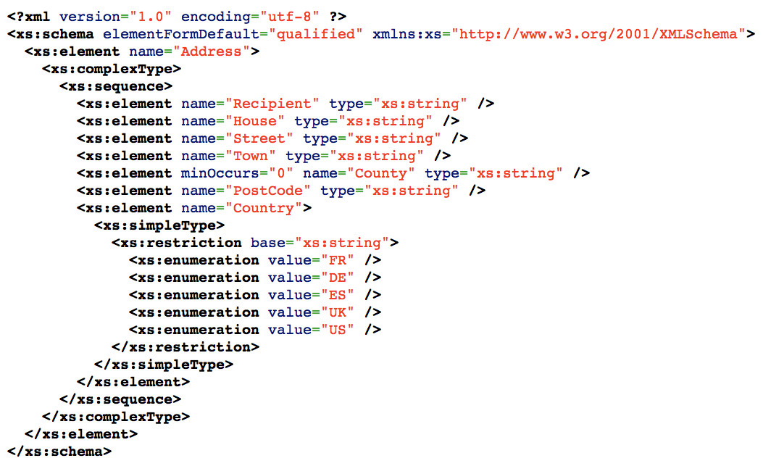
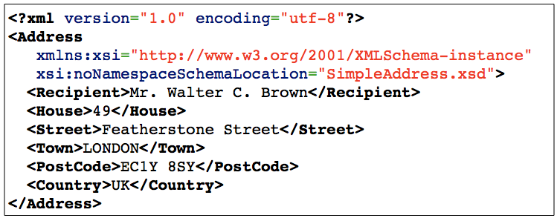

Slide 26
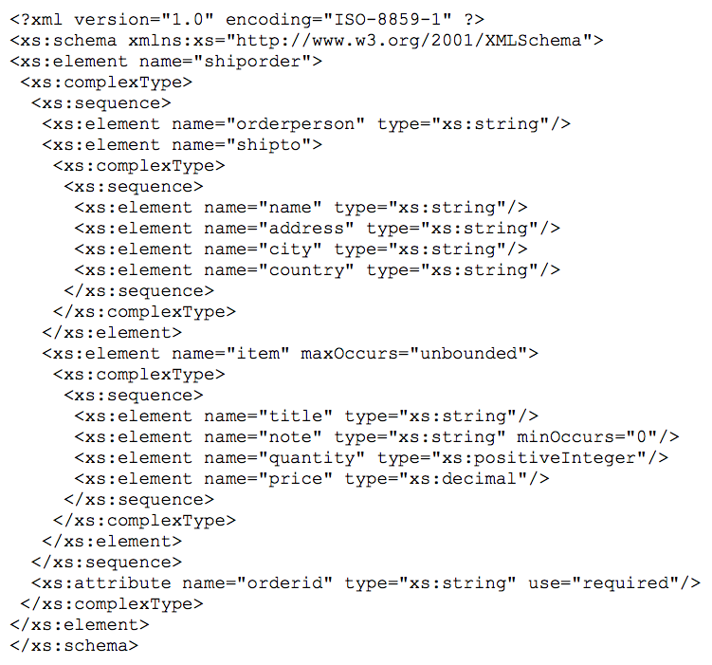
https://www.w3schools.com/xml/schema_example.asp

Slide 27
import xml.etree.ElementTree as ET
data = '''<osoba>
<imie>Chuck</imie>
<telefon typ="miedzynar">
+1 734 303 4456
</telefon>
<email ukryty="tak"/>
</osoba>'''
tree = ET.fromstring(data)
print('Imię:',tree.find(‘imie').text)
print('Attr:',tree.find('email').get('ukryty'))
xml1.py

Slide 28
import xml.etree.ElementTree as ET
input = '''
<stuff>
<users>
<user x="2">
<id>001</id>
<name>Chuck</name>
</user>
<user x="7">
<id>009</id>
<name>Brent</name>
</user>
</users>
</stuff>'''
stuff = ET.fromstring(input)
lst = stuff.findall('users/user')
print('Liczba użytkowników:', len(lst))
for item in lst:
print('Name', item.find('name').text)
print('Id', item.find('id').text)
print('Attribute', item.get('x'))
xml2.py

Slide 29
JavaScript Object Notation

Slide 30
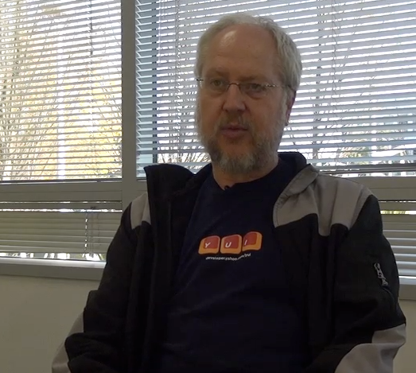
JavaScript Object Notation
Douglas Crockford “odkrył” JSON
Zapis literałów obiektów JavaScript
https://www.youtube.com/watch?v=kc8BAR7SHJI

Slide 31
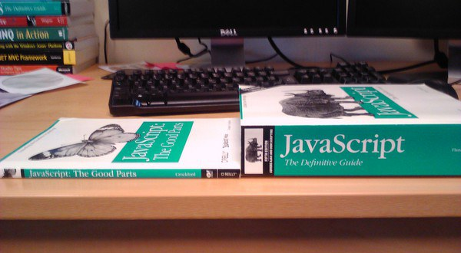

Slide 32
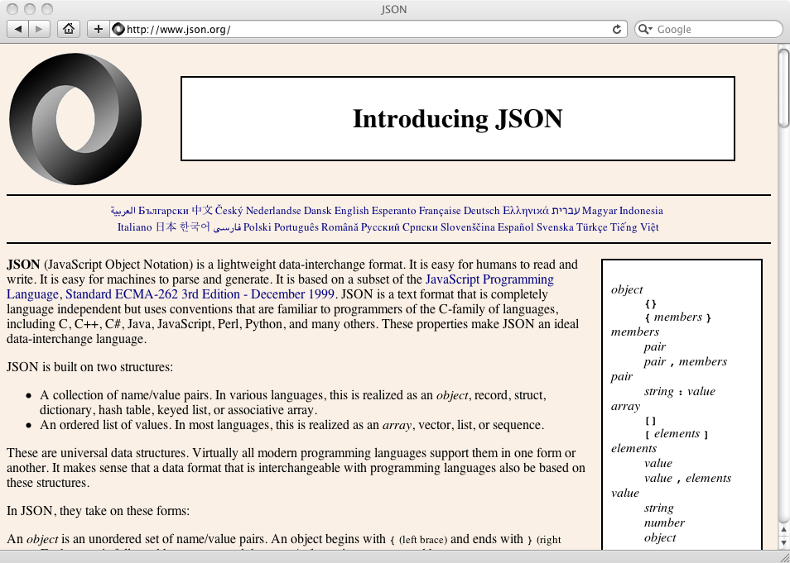

Slide 33
import json
data = '''{
"imię" : "Chuck",
"telefon" : {
"typ" : "międzynar",
"numer" : "+1 734 303 4456"
},
"email" : {
"ukryty" : "tak"
}
}'''
info = json.loads(data)
print('Imię:',info["imię"])
print('Ukryty:',info["email"]["ukryty"])
json1.py
JSON przechowuje dane w postaci zagnieżdżonych “list” i “słowników”

Slide 34
import json
data = '''
[
{ "id" : "001",
"x" : "2",
"name" : "Chuck"
} ,
{ "id" : "009",
"x" : "7",
"name" : "Brent"
}
]'''
info = json.loads(data)
print('Liczba użytkowników:', len(info))
for item in info:
print('Name', item['name'])
print('Id', item['id'])
print('Attribute', item['x'])
json2.py
JSON przechowuje dane w postaci zagnieżdżonych “list” i “słowników”

Slide 35
Architektura usługowa
https://en.wikipedia.org/wiki/Service-oriented_architecture

Slide 36

Architektura usługowa
Większość złożonych aplikacji webowych używa usług
Korzystają z usług innych aplikacji
- Obsługa kart kredytowych
- Systemy rezerwacji hotelowych
Usługi publikają “zasady”, których muszą przestrzegać korzystające z nich aplikacje (API)
Aplikacja
API
Usługa
Usługa

Slide 37
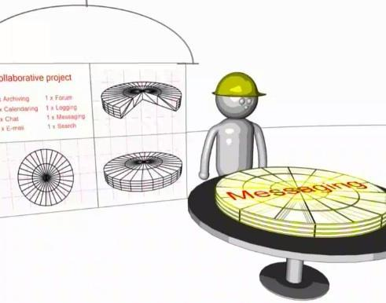
Wiele systemów
Na początku dwa systemy działają wspólnie i razem rozwiązują problem
Z czasem, gdy dane/ usługa staje się bardziej użyteczna – wiele aplikacji chce z niej korzystać
https://www.youtube.com/watch?v=mj-kCFzF0ME
5:15

Slide 38
Usługi sieciowe
https://pl.wikipedia.org/wiki/Usługa_sieciowa

Slide 39
Interfejsy programowania aplikacji (API)
API są formą abstrakcji – określają interfejs i metody kontroli określonych w nim obiektów. Oprogramowanie zapewniające funkcjonalności opisane w API to“implementacja” API. API zazwyczaj jest zdefiniowane w ramach języka programowania użytego do stworzenia aplikacji.
Tekst
https://en.wikipedia.org/wiki/API

Slide 40
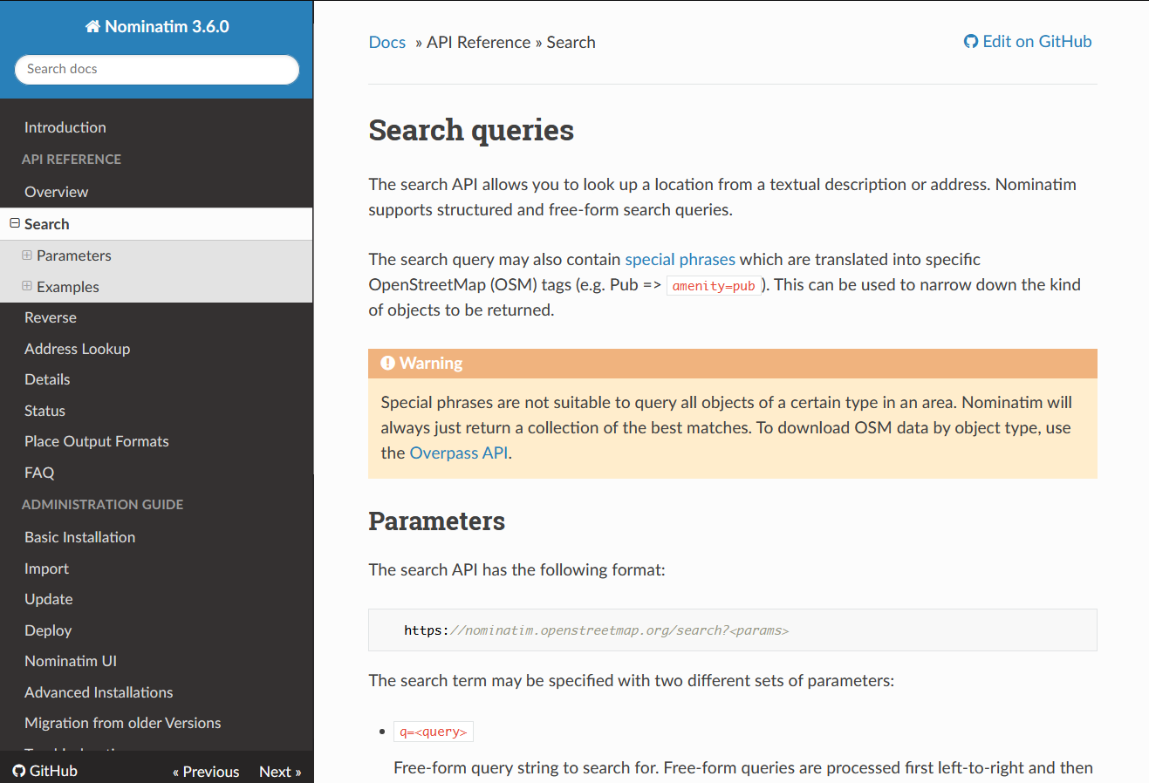
https://nominatim.org/release-docs/latest/api/Search/

Slide 41
{
"type": "FeatureCollection",
"licence": "Data \u00a9 OpenStreetMap contributors, ODbL 1.0. https://osm.org/copyright",
"features": [
{
"type": "Feature",
"properties": {
"place_id": 255697953,
"osm_type": "relation",
"osm_id": 135130,
"display_name": "Ann Arbor, Washtenaw County, Michigan, United States",
"place_rank": 16,
"category": "boundary",
"type": "administrative",
"importance": 0.837069344370284,
"icon": "https://nominatim.openstreetmap.org/ui/mapicons//poi_boundary_administrative.p.20.png"
},
"bbox": [
-83.799572,
42.222668,
-83.675807,
42.3238941
],
"geometry": {
"type": "Point",
"coordinates": [
-83.7312291,
42.2681569
]
}
}
]
}
https://nominatim.openstreetmap.org/search.php?q=Ann+Arbor%2C+MI&format=geojson&limit=1
geojson.py

Slide 42
import urllib.request
import json
import ssl
serviceurl = 'https://nominatim.openstreetmap.org/search.php?'
# Ignoruj błędy związane z certyfikatami SSL
ctx = ssl.create_default_context()
ctx.check_hostname = False
ctx.verify_mode = ssl.CERT_NONE
while True:
address = input('Podaj nazwę miejsca: ')
if len(address) < 1: break
parms = dict()
parms['q'] = address
parms['format'] = 'geojson'
parms['limit'] = 1
url = serviceurl + urllib.parse.urlencode(parms)
print('Pobieranie', url)
uh = urllib.request.urlopen(url, context=ctx)
data = uh.read().decode()
print('Pobrano:', len(data))
try:
js = json.loads(data)
except:
js = None
if not js or 'features' not in js or len(js['features']) == 0:
print('==== Błąd pobierania ====')
print(data)
continue
print(json.dumps(js, indent=4))
lng = js['features'][0]['geometry']['coordinates'][0]
lat = js['features'][0]['geometry']['coordinates'][1]
print('szer. geogr.', lat, 'dł. geogr.', lng)
location = js['features'][0]['properties']['display_name']
print(location)
Podaj nazwę miejsca: Ann Arbor, MI
Pobieranie https://nominatim.openstreetmap.org/search.php?q=Ann+Arbor%2C+MI&format=geojson&limit=1
Pobrano: 594
(...)
szer. geogr. 42.2681569 dł. geogr. -83.7312291
Ann Arbor, Washtenaw County, Michigan, United States
Podaj nazwę miejsca:
geojson.py

Slide 43
Bezpieczeństwo i limity API
Zasoby, na których działają API, nie są “darmowe”
Dane dostarczanie przez API są zazwyczaj cenne
Dostawcy danych mogą ograniczać dzienną liczbę zapytań albo wymagać “klucza API”, a nawet wymagać opłat za korzystanie
W miarę rozwoju usługi zasady mogą się zmienić...

Slide 44
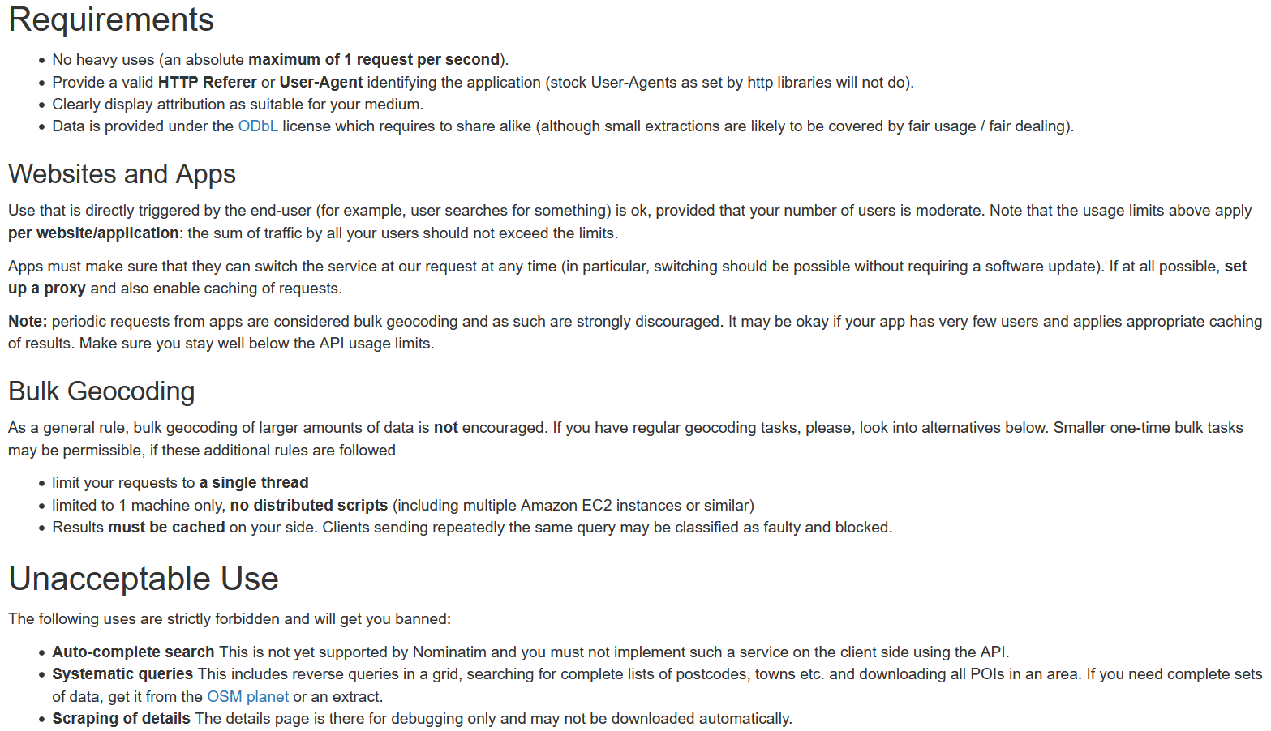
https://operations.osmfoundation.org/policies/nominatim/

Slide 45
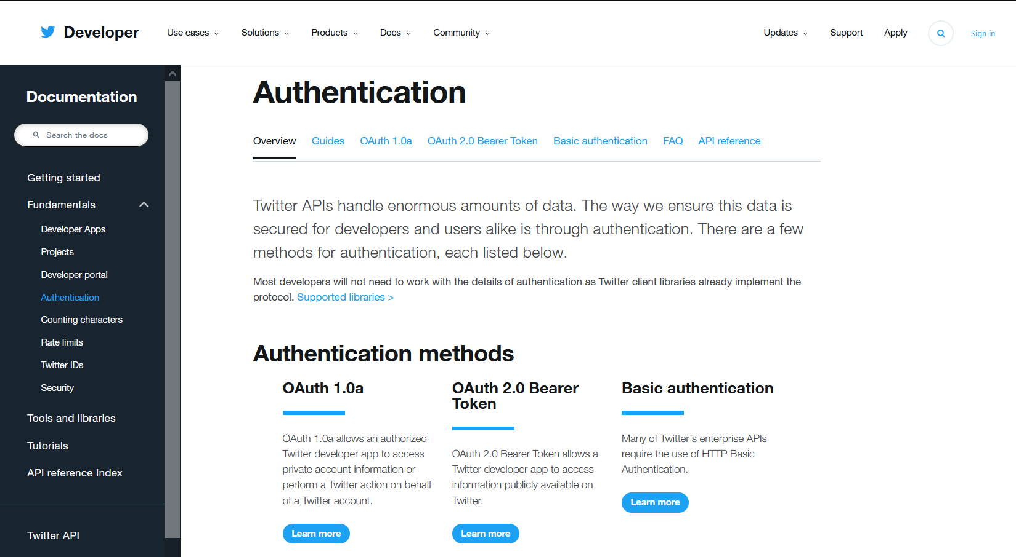
https://developer.twitter.com/en/docs/authentication/overview

Slide 46
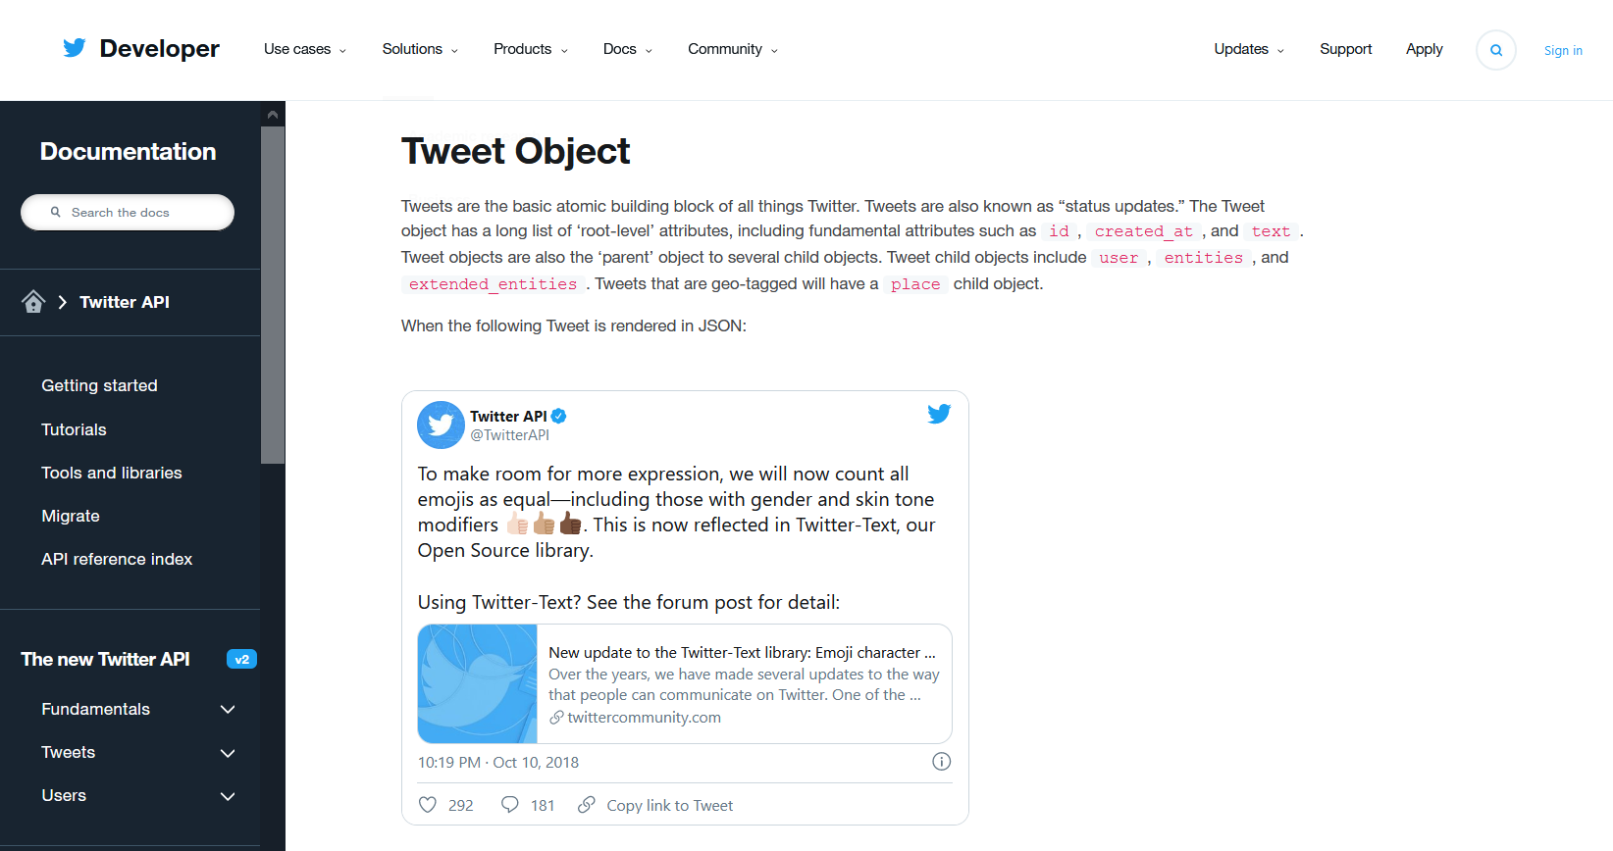
https://developer.twitter.com/en/docs/twitter-api/v1/data-dictionary/object-model/tweet

Slide 47
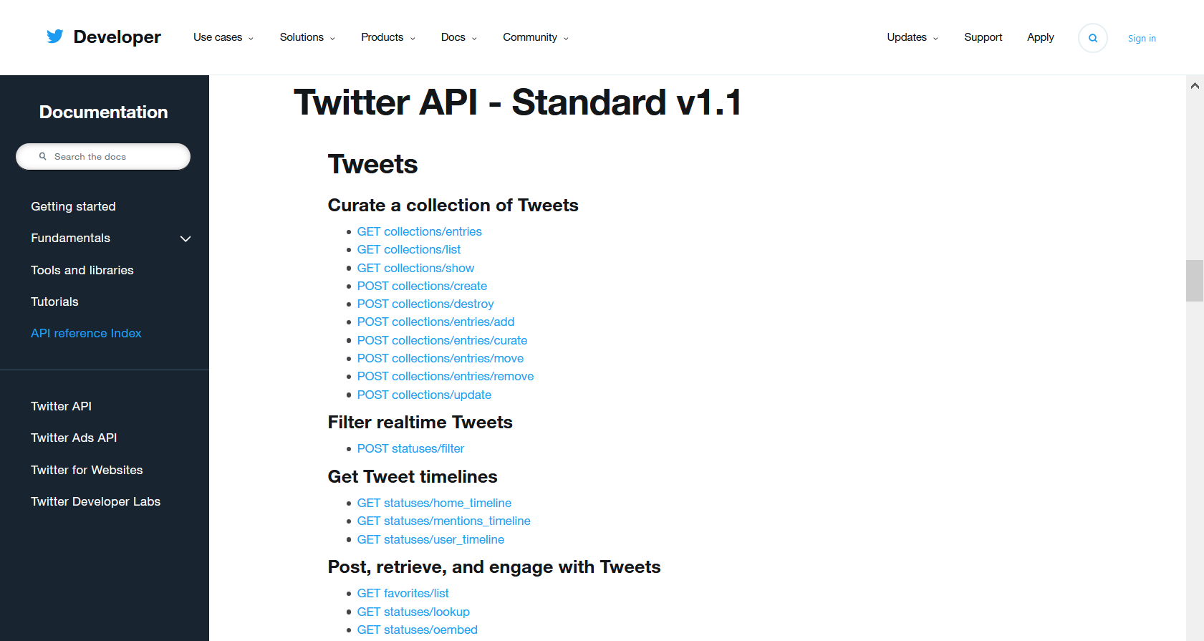
https://developer.twitter.com/en/docs/api-reference-index

Slide 48
import urllib.request
import twurl
import json
import ssl
# https://developer.twitter.com/en/apps
# Utwórz aplikację i wstaw w hidden.py cztery ciągi znaków dotyczące OAuth
TWITTER_URL = 'https://api.twitter.com/1.1/friends/list.json'
# Ignoruj błędy związane z certyfikatami SSL
ctx = ssl.create_default_context()
ctx.check_hostname = False
ctx.verify_mode = ssl.CERT_NONE
while True:
print('')
acct = input('Podaj nazwę konta na Twitterze: ')
if (len(acct) < 1): break
url = twurl.augment(TWITTER_URL,
{'screen_name': acct, 'count': '5'})
print('Pobieranie', url)
connection = urllib.request.urlopen(url, context=ctx)
data = connection.read().decode()
js = json.loads(data)
print(json.dumps(js, indent=2))
headers = dict(connection.getheaders())
print('Pozostało', headers['x-rate-limit-remaining'])
for u in js['users']:
print(u['screen_name'])
if 'status' not in u:
print(' * Nie odnaleziono klucza "status"')
continue
s = u['status']['text']
print(' ', s[:50])
twitter2.py

Slide 49
Podaj nazwę konta na Twitterze: drchuck
Pobieranie https://api.twitter.com/1.1/friends ...
Pozostało 14
{
"next_cursor": 1444171224491980205,
"users": [
{
"id": 662433,
"followers_count": 28725,
"status": {
"text": "@jazzychad I just bought one .__.",
"created_at": "Fri Sep 20 08:36:34 +0000 2013",
"retweeted": false,
},
"location": "San Francisco, California",
"screen_name": "leahculver",
"name": "Leah Culver",
},
{
"id": 40426722,
"followers_count": 2635,
"status": {
"text": "RT @WSJ: Big employers like Google ...",
"created_at": "Sat Sep 28 19:36:37 +0000 2013",
},
"location": "Victoria Canada",
"screen_name": "_valeriei",
"name": "Valerie Irvine",
}
],
"next_cursor_str": "1444171224491980205"
}
leahculver
@jazzychad I just bought one .__.
_valeriei
RT @WSJ: Big employers like Google, AT&amp;T are h
ericbollens
RT @lukew: sneak peek: my LONG take on the good &a
halherzog
Learning Objects is 10. We had a cake with the LO,
scweeker
@DeviceLabDC love it! Now where so I get that "etc
twitter2.py

Slide 50
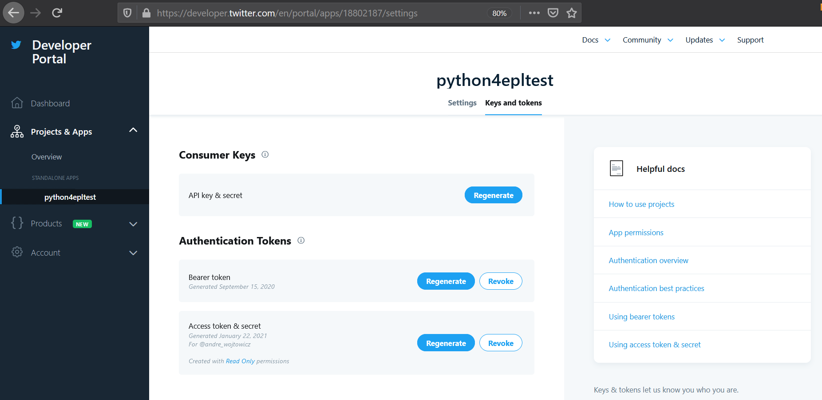

Slide 51
def oauth() :
return { "consumer_key" : "h7Lu...Ng",
"consumer_secret" : "dNKenAC3New...mmn7Q",
"token_key" : "10185562-ein2...P4GEQQOSGI",
"token_secret" : "H0ycCFemmwyf1...qoIpBo" }
hidden.py

Slide 52
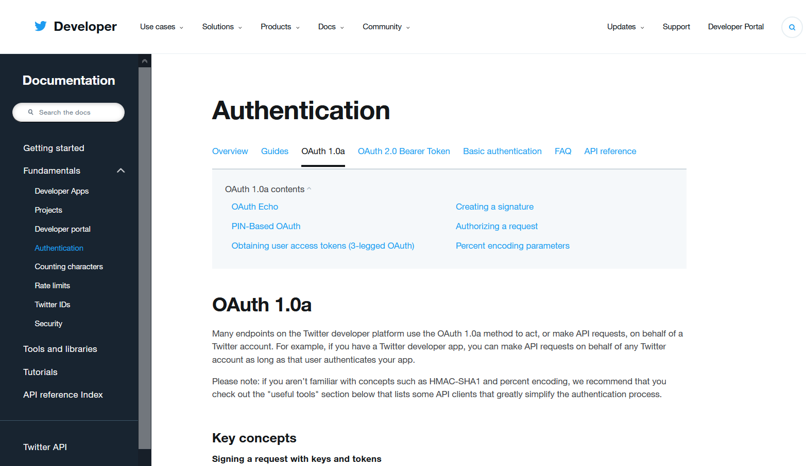
https://developer.twitter.com/en/docs/authentication/oauth-1-0a

Slide 53
import urllib.request
import oauth
import hidden
# https://developer.twitter.com/en/apps
# Utwórz aplikację i wstaw w hidden.py cztery ciągi znaków dotyczące OAuth
def augment(url, parameters):
secrets = hidden.oauth()
consumer = oauth.OAuthConsumer(secrets['consumer_key'],
secrets['consumer_secret'])
token = oauth.OAuthToken(secrets['token_key'], secrets['token_secret'])
oauth_request = oauth.OAuthRequest.from_consumer_and_token(consumer,
token=token, http_method='GET', http_url=url,
parameters=parameters)
oauth_request.sign_request(oauth.OAuthSignatureMethod_HMAC_SHA1(),
consumer, token)
return oauth_request.to_url()
twurl.py
https://api.twitter.com/1.1/statuses/user_timeline.json?count=2&oauth_version=1.0&oauth_token=101...SGI&screen_name=drchuck&oauth_nonce=09239679&oauth_timestamp=1380395644&oauth_signature=rLK...BoD&oauth_consumer_key=h7Lu...GNg&oauth_signature_method=HMAC-SHA1

Slide 54
Podsumowanie
Architektura usługowa pozwala na dzielenie aplikacji na części w różnych miejscach sieci
Interfejsy programowania aplikacji (API) to umowa zarządzająca interakcjami
Usługi sieciowe zapewniają infrastrukturę dla aplikacji współpracujących (API) przez sieć – SOAP i REST to dwa style usług sieciowych
XML i JSON to formaty serializacji

Slide 55
Podziękowania dla współpracowników
Copyright slajdów 2010 - Charles R. Severance (www.dr-chuck.com) University of Michigan School of Information i open.umich.edu dostępne na licencji Creative Commons Attribution 4.0. Aby zachować zgodność z wymaganiami licencji należy pozostawić ten slajd na końcu każdej kopii tego dokumentu. Po dokonaniu zmian, przy ponownej publikacji tych materiałów można dodać swoje nazwisko i nazwę organizacji do listy współpracowników
Autorstwo pierwszej wersji: Charles Severance, University of Michigan School of Information
Polska wersja powstała z inicjatywy Wydziału Matematyki i Informatyki Uniwersytetu im. Adama Mickiewicza w Poznaniu
Tłumaczenie: Agata i Krzysztof Wierzbiccy, EnglishT.eu
... wstaw tu nowych współpracowników i tłumaczy
...

